Slide 1

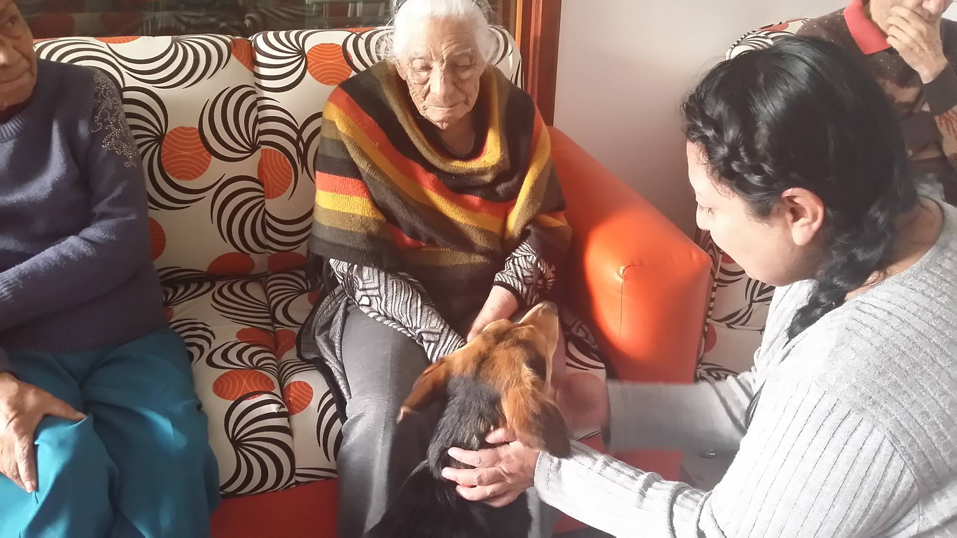
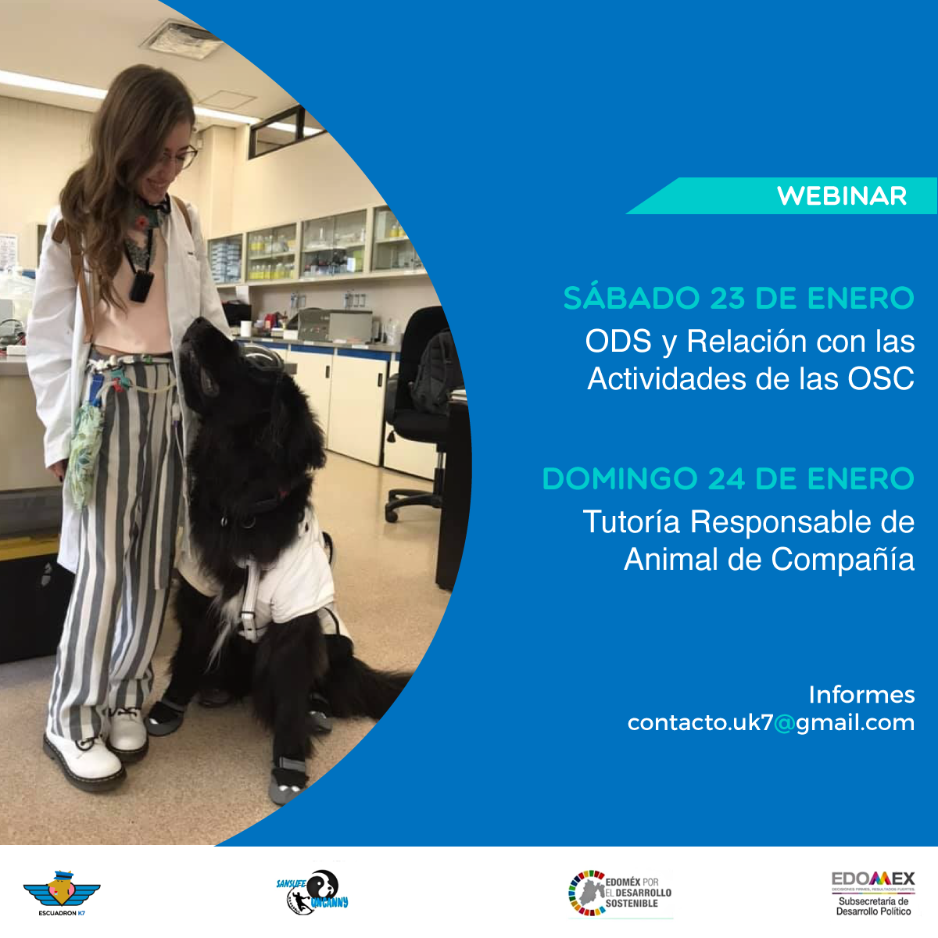
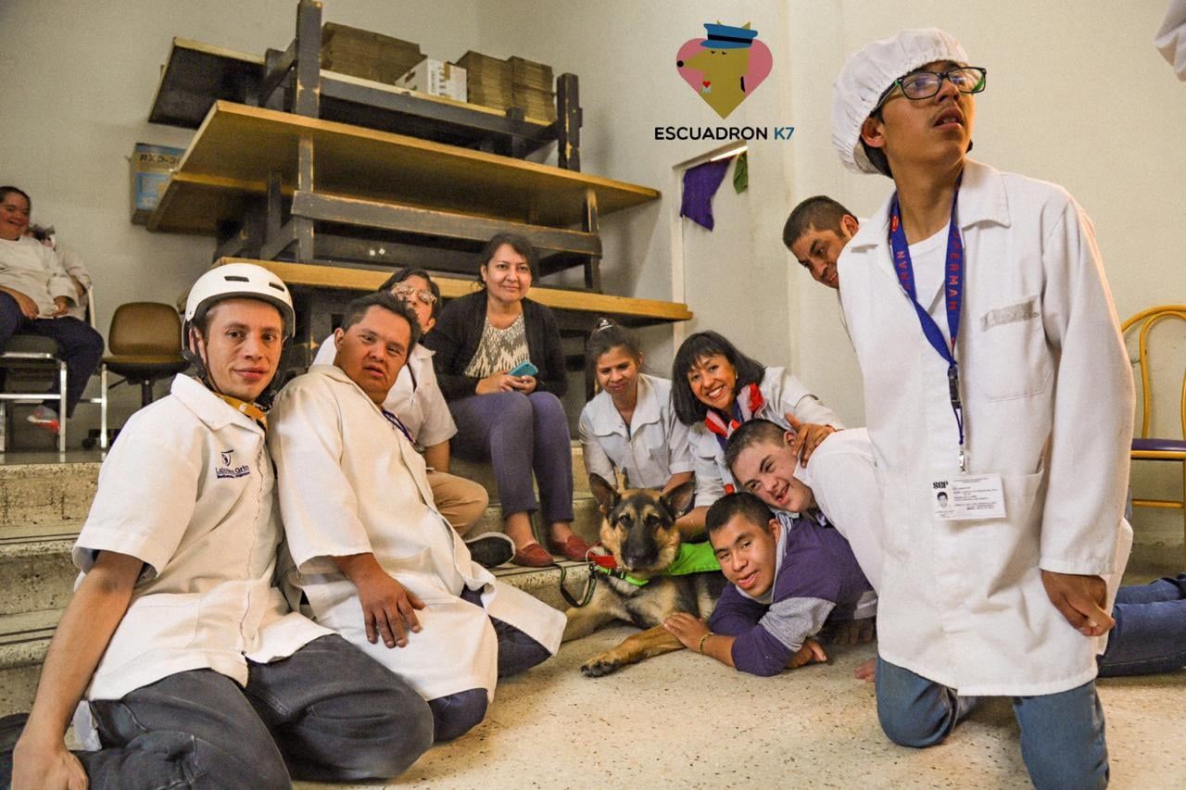



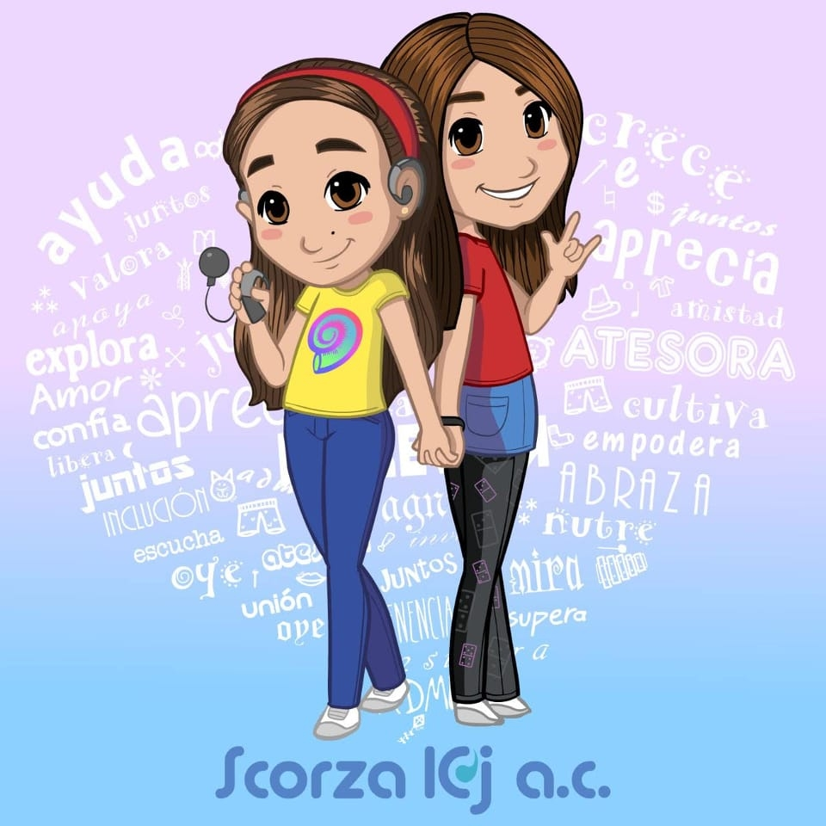


Haciendo visible lo invisible
FUNDACIÓN K7

Slide 2

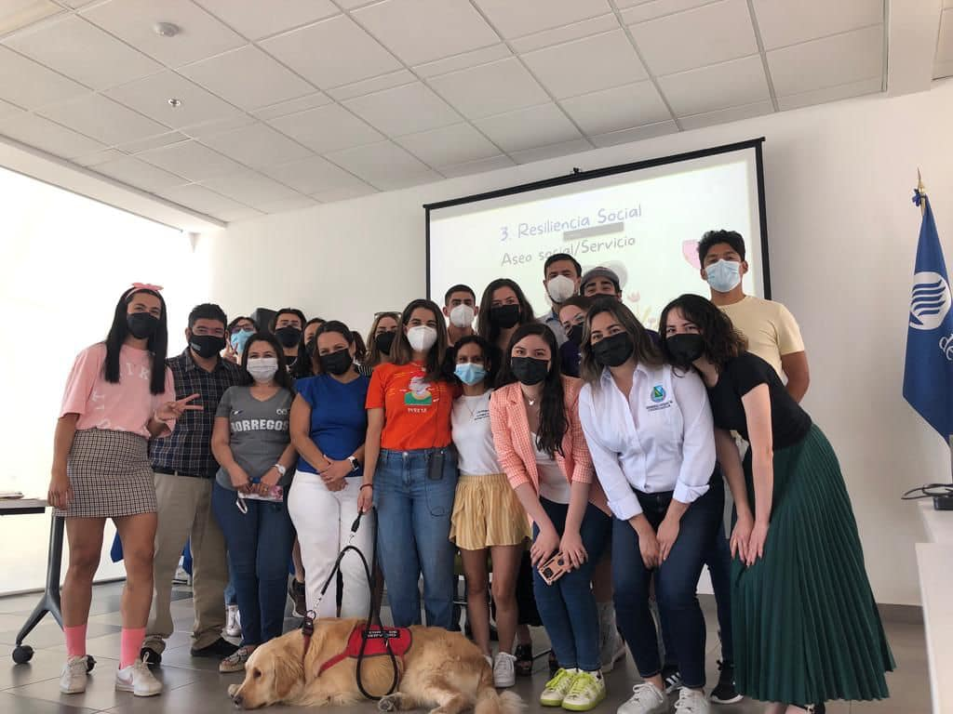
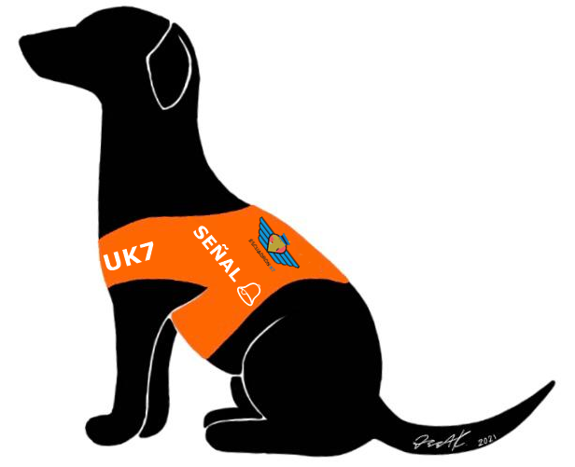

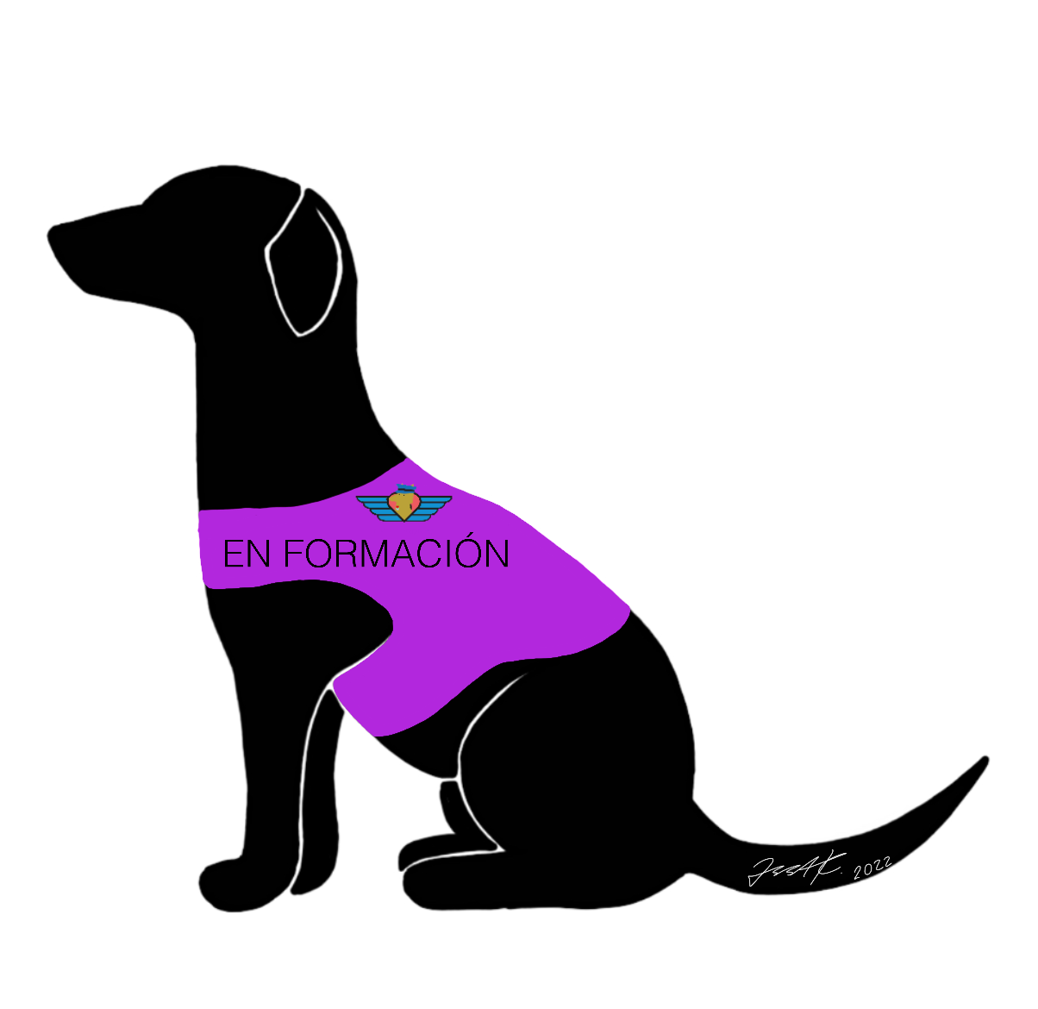
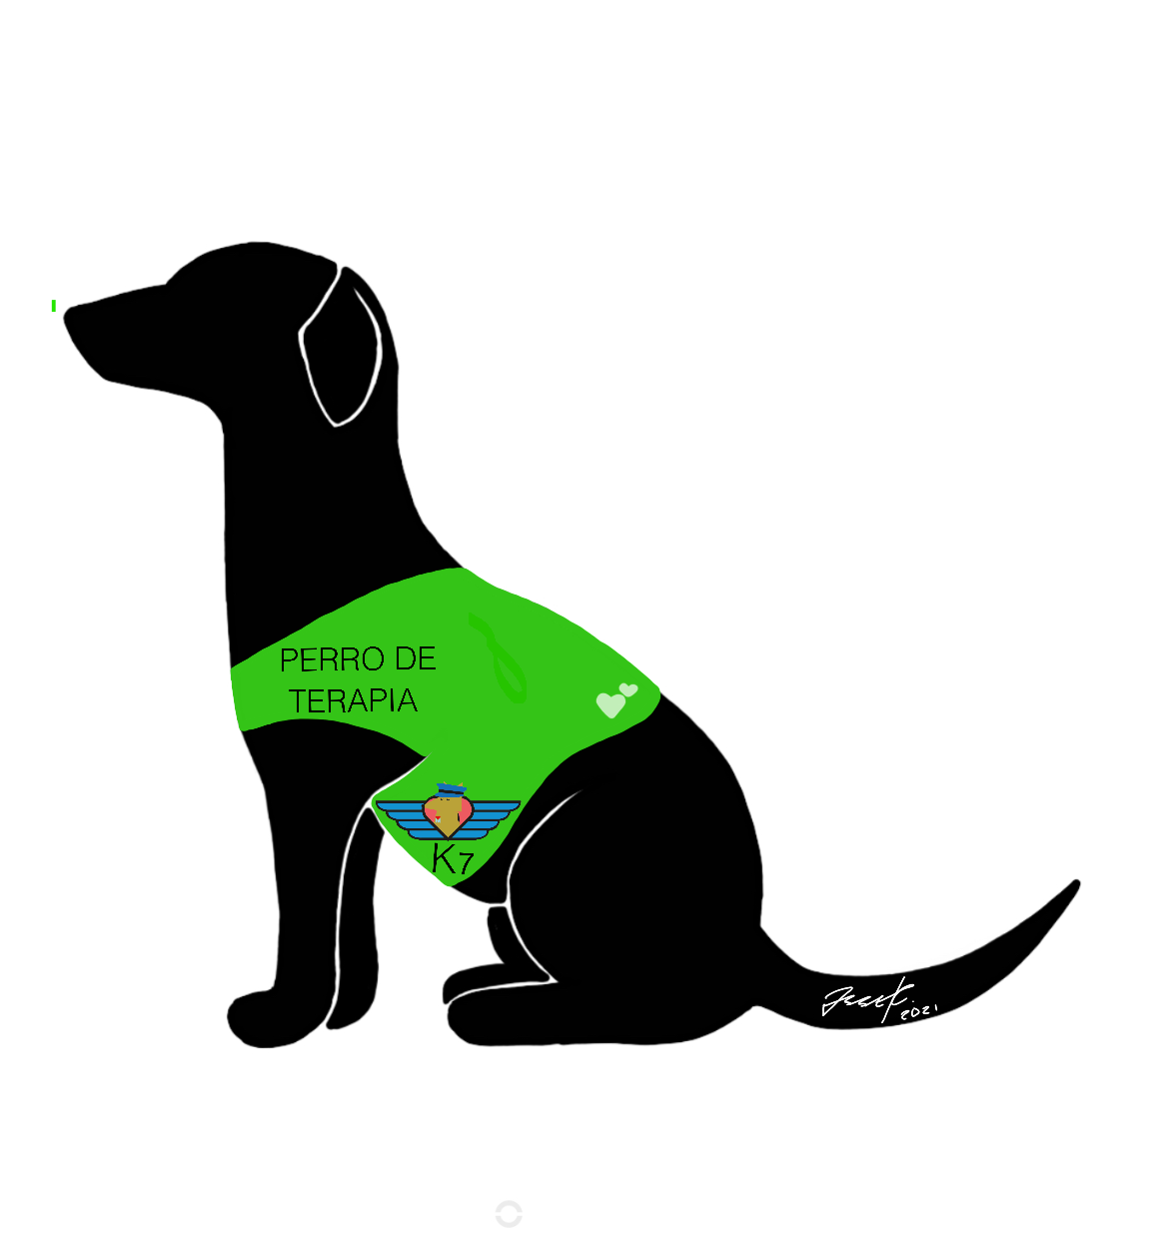
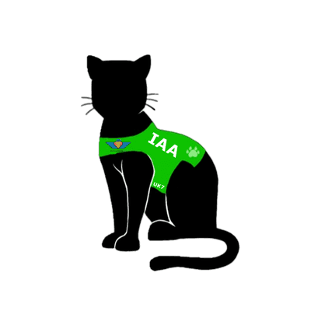
POBLACIÓN OBJETIVO
PERSONAS CON DISCAPACIDAD INVISIBLE
DISCAPACIDAD AUDITIVA (HIPOACUSIA)
DISCAPACIDAD INTELECTUAL
DISCAPACIDAD PSICO SOCIAL
PERSONAS NO VERBALES
PERSONAS CON EFERMEDADES POCO COMUNES
PERSONAS ANALFABETAS
BARRERAS DE ACCESIBILIDAD A LA
INFORMACIÓN: COMUNICACIÓN

Slide 3
METODOLOGÍA
concientizar
Traducir a lectura facil
sensibilizar
Implementar a tablero de pictogramas
multiplicar
Realizar modelo{-Ñ 3d y APP
capacitar
Poner audio y traducir a LSM
Se tradujo a un lenguaje inclusivo ( PICTOGRAMAS)
Se grabo el audio, para traducir a lengua de señas mexicana
Se realizo en realidad aumentada, y se elaboro la APP para traducir a texto, oral y LSM
Se capacita a personal de DIRECCION GENERAL DE PROMOCIÓN DE LA SALUD, DIRECCIÓN GENERAL DE EPIDEMIOLOGIA, INDISCAPACIDAD DONSEJERIA JURIDICA e instituciones educativas

Slide 4
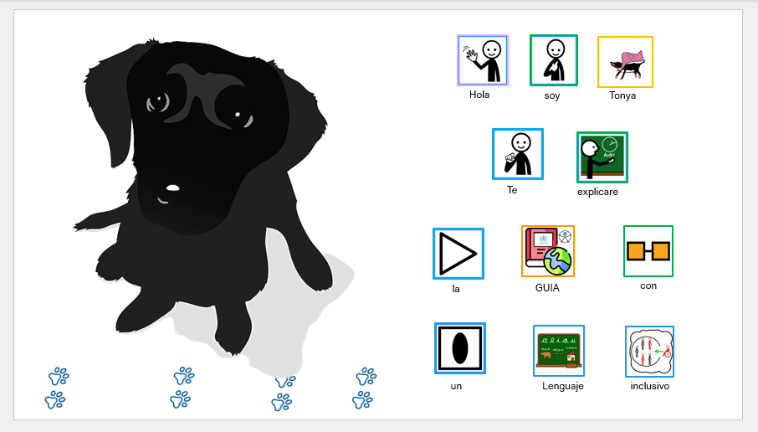
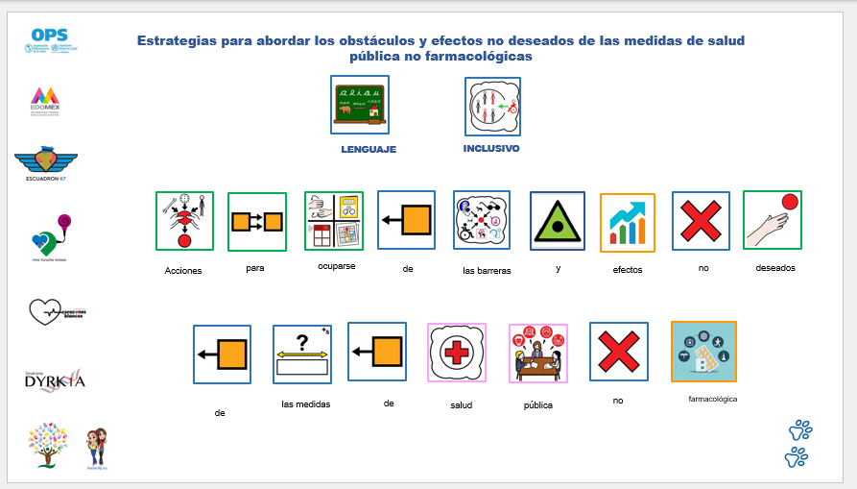
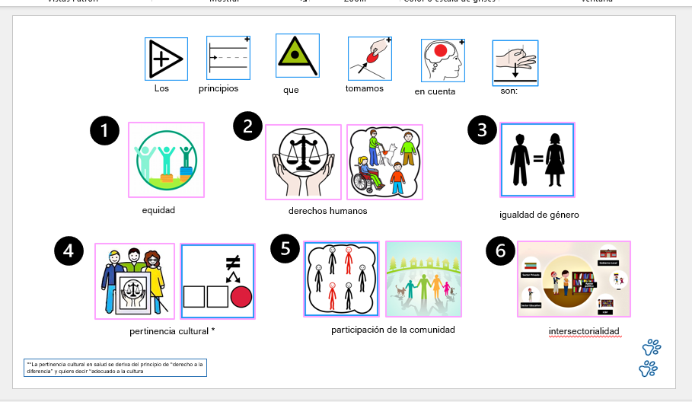
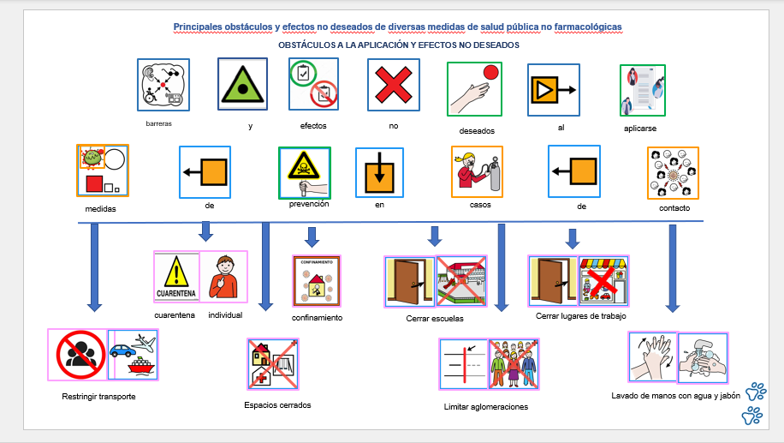

Slide 5
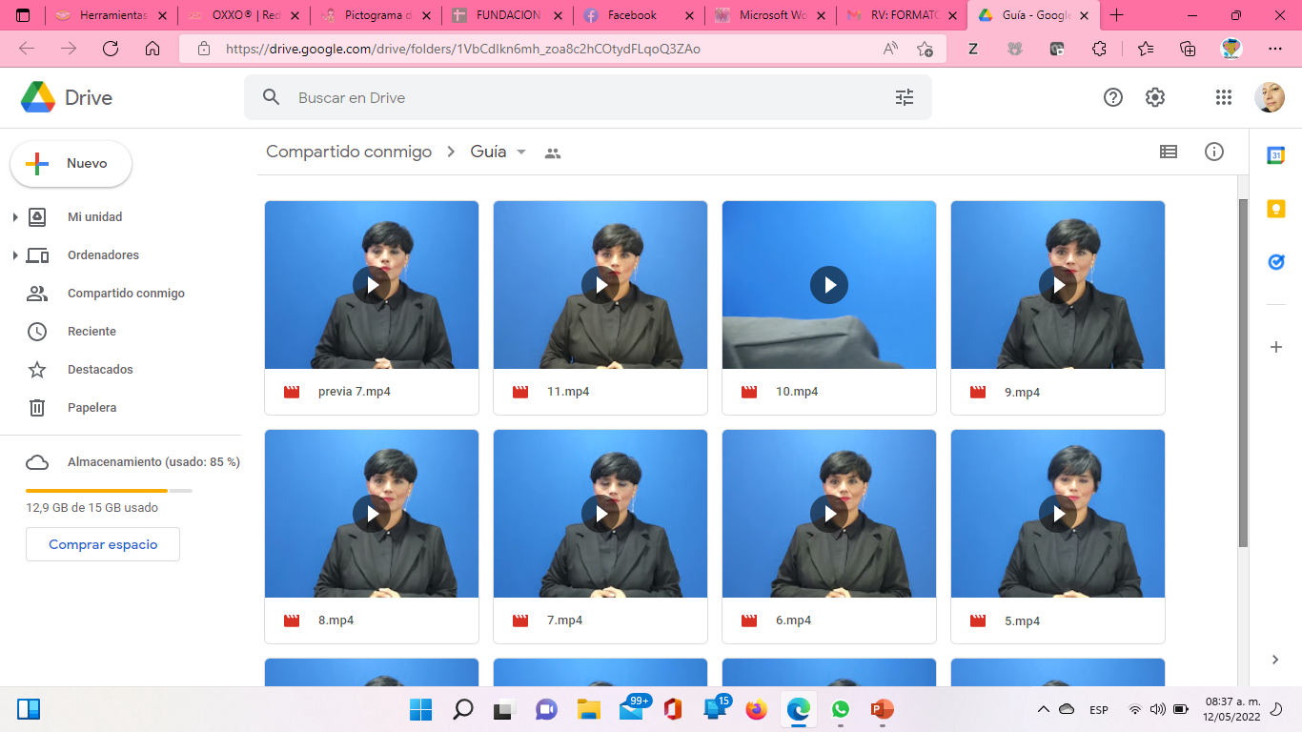
Se grabo el audio, para traducir a LSM

Slide 6
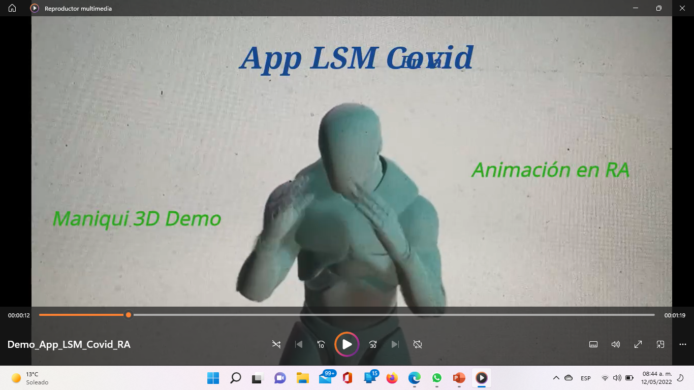
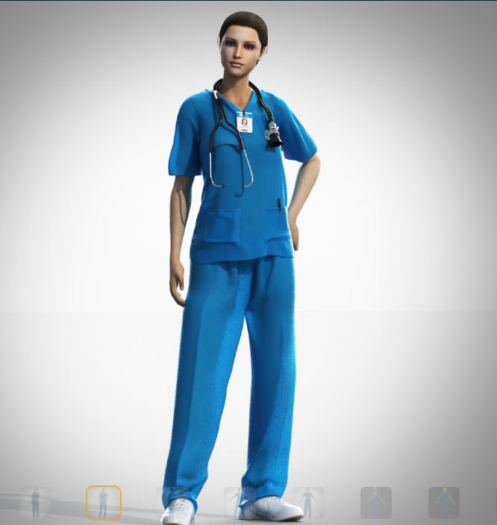
Se realizan los diseños para pasarlos a realidad aumentada

Slide 7
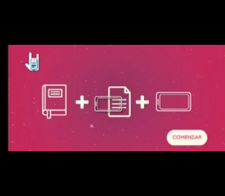

Slide 8
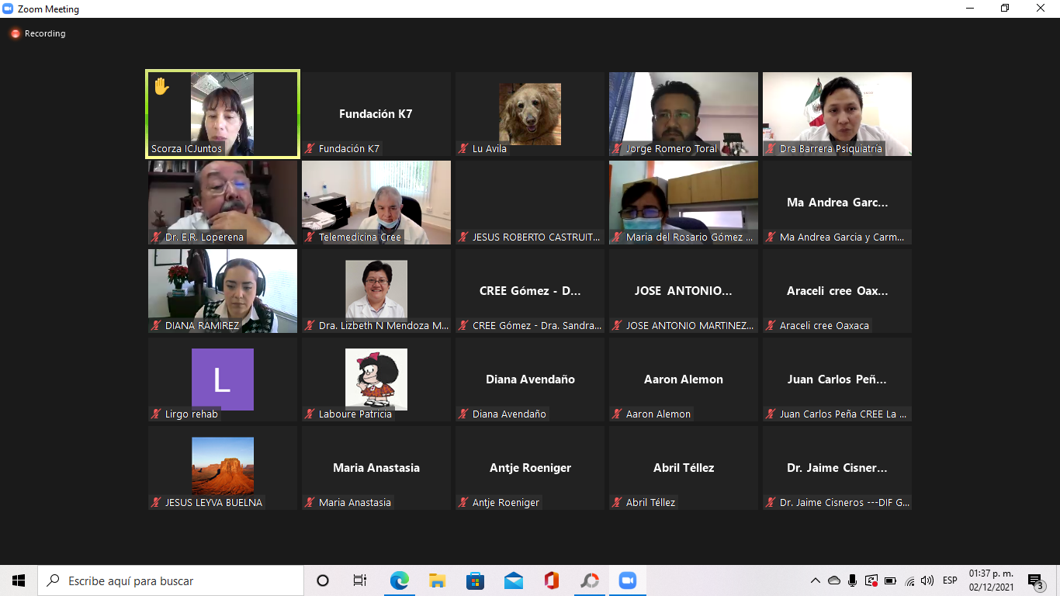
BARRERAS
Desconocimiento de las discapacidades invisibles y diferentes condiciones médicas
Falta de interpretes de LSM y diversidad de LENGUA DE SEÑAS
Desconocimiento de SISTEMAS ALTERNATIVOS Y COMPLEMENTARIOS DE COMUNICACIÓN
Falta de adecuación de instalaciones para menores de edad y talla baja
Condición médica del personal que participo en la elaboración del proyecto
Se tiene que adaptar la APP a todos los sistemas operativos de los diferentes dispositivos

Slide 9
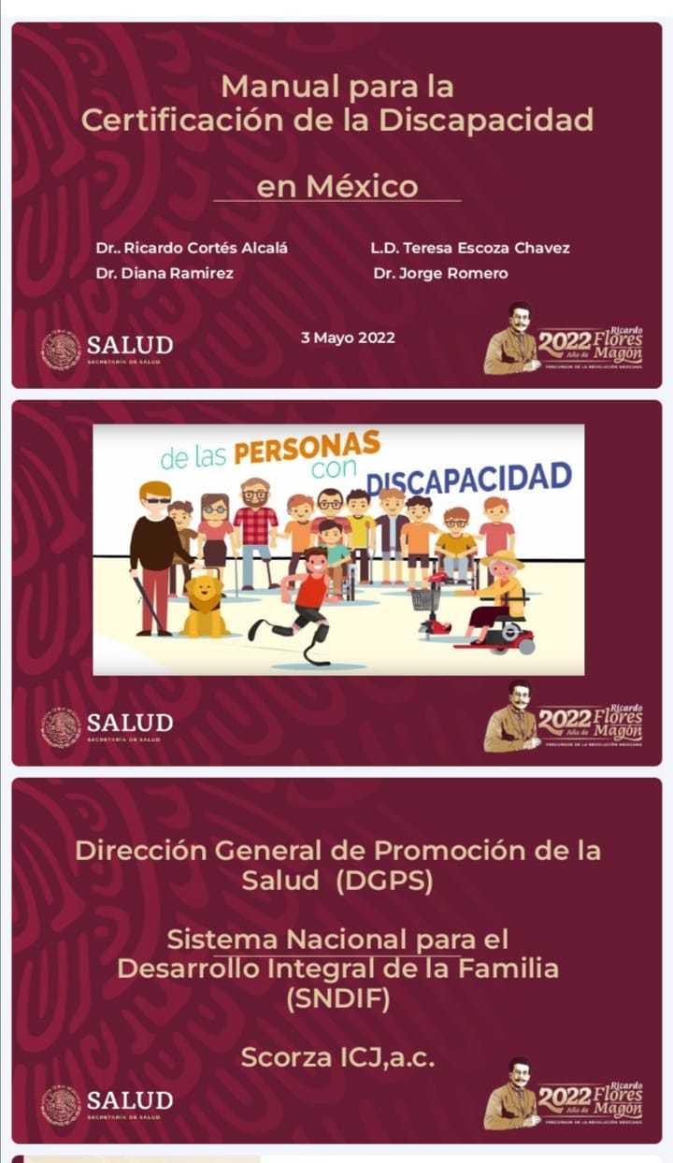
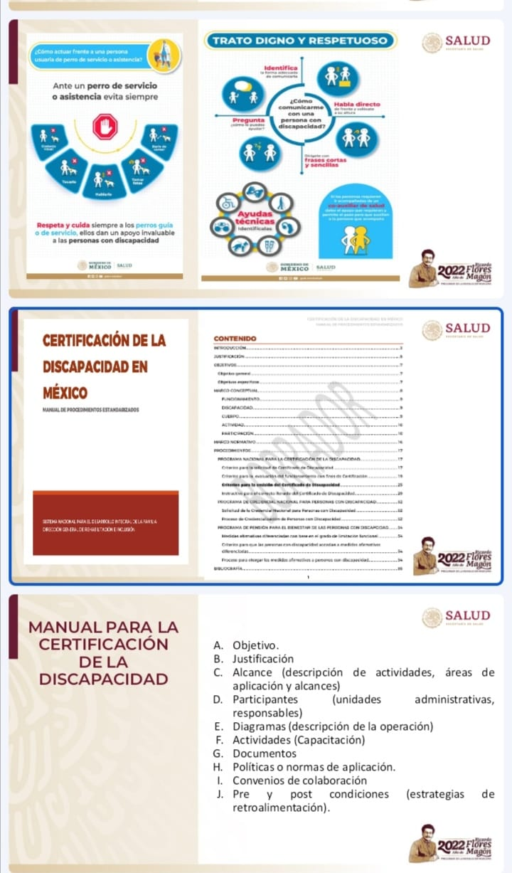
LOGROS Y RESULTADOS
Visibilizar ante las autoridades las barreras de accesibilidad y comunicación de las personas con discapacidad invisible, enfermedades poco comunes y talla baja, así como los diversos SISTEMAS ALTERNATIVOS Y COMPLEMENTARIOS DE COMUNICACIÓN.
Formar parte del grupo asesor de DIRECCION GENERAL DE PROMOCIÓN DE LA SALUD, DIRECCIÓN GENERAL DE EPIDEMIOLOGIA, DIRECCIÓN GENERAL DE INFORMACIÓN DE LA SALUD en materia de discapacidad
La APP de la guía sirvió como piloto de traductor ORAL LSM Y TEXTO

Slide 10
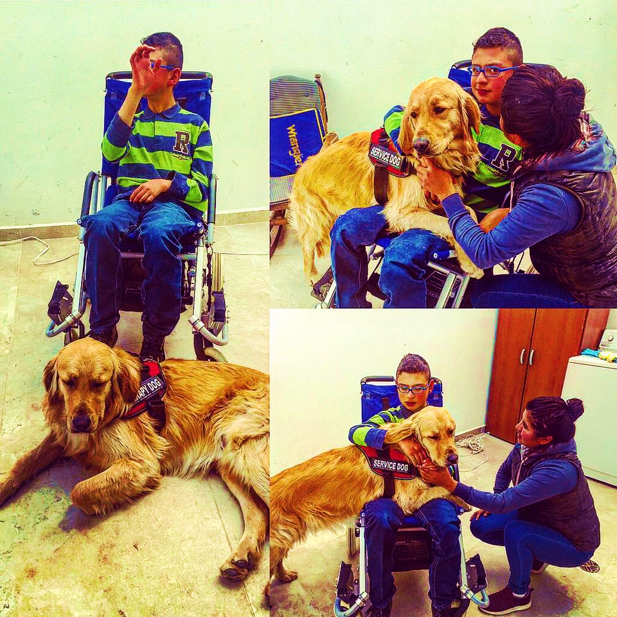
Aprendimos a lidiar con los desafíos, que nos sirvieron de aprendizaje superar las barreras de la comunicación y accesibilidad, para lograr la inclusión de todas las personas, debe ser en equipo ORGANIZACIONES DE LA SOCIEDAD CIVIL, EMPRESAS, INSTITUCIONES EDUCATIVAS Y GOBIERNO Para que un programa funcione primero se debe concientizar y sensibilizar, para generar empatía
APRENDIZAJES

Slide 11
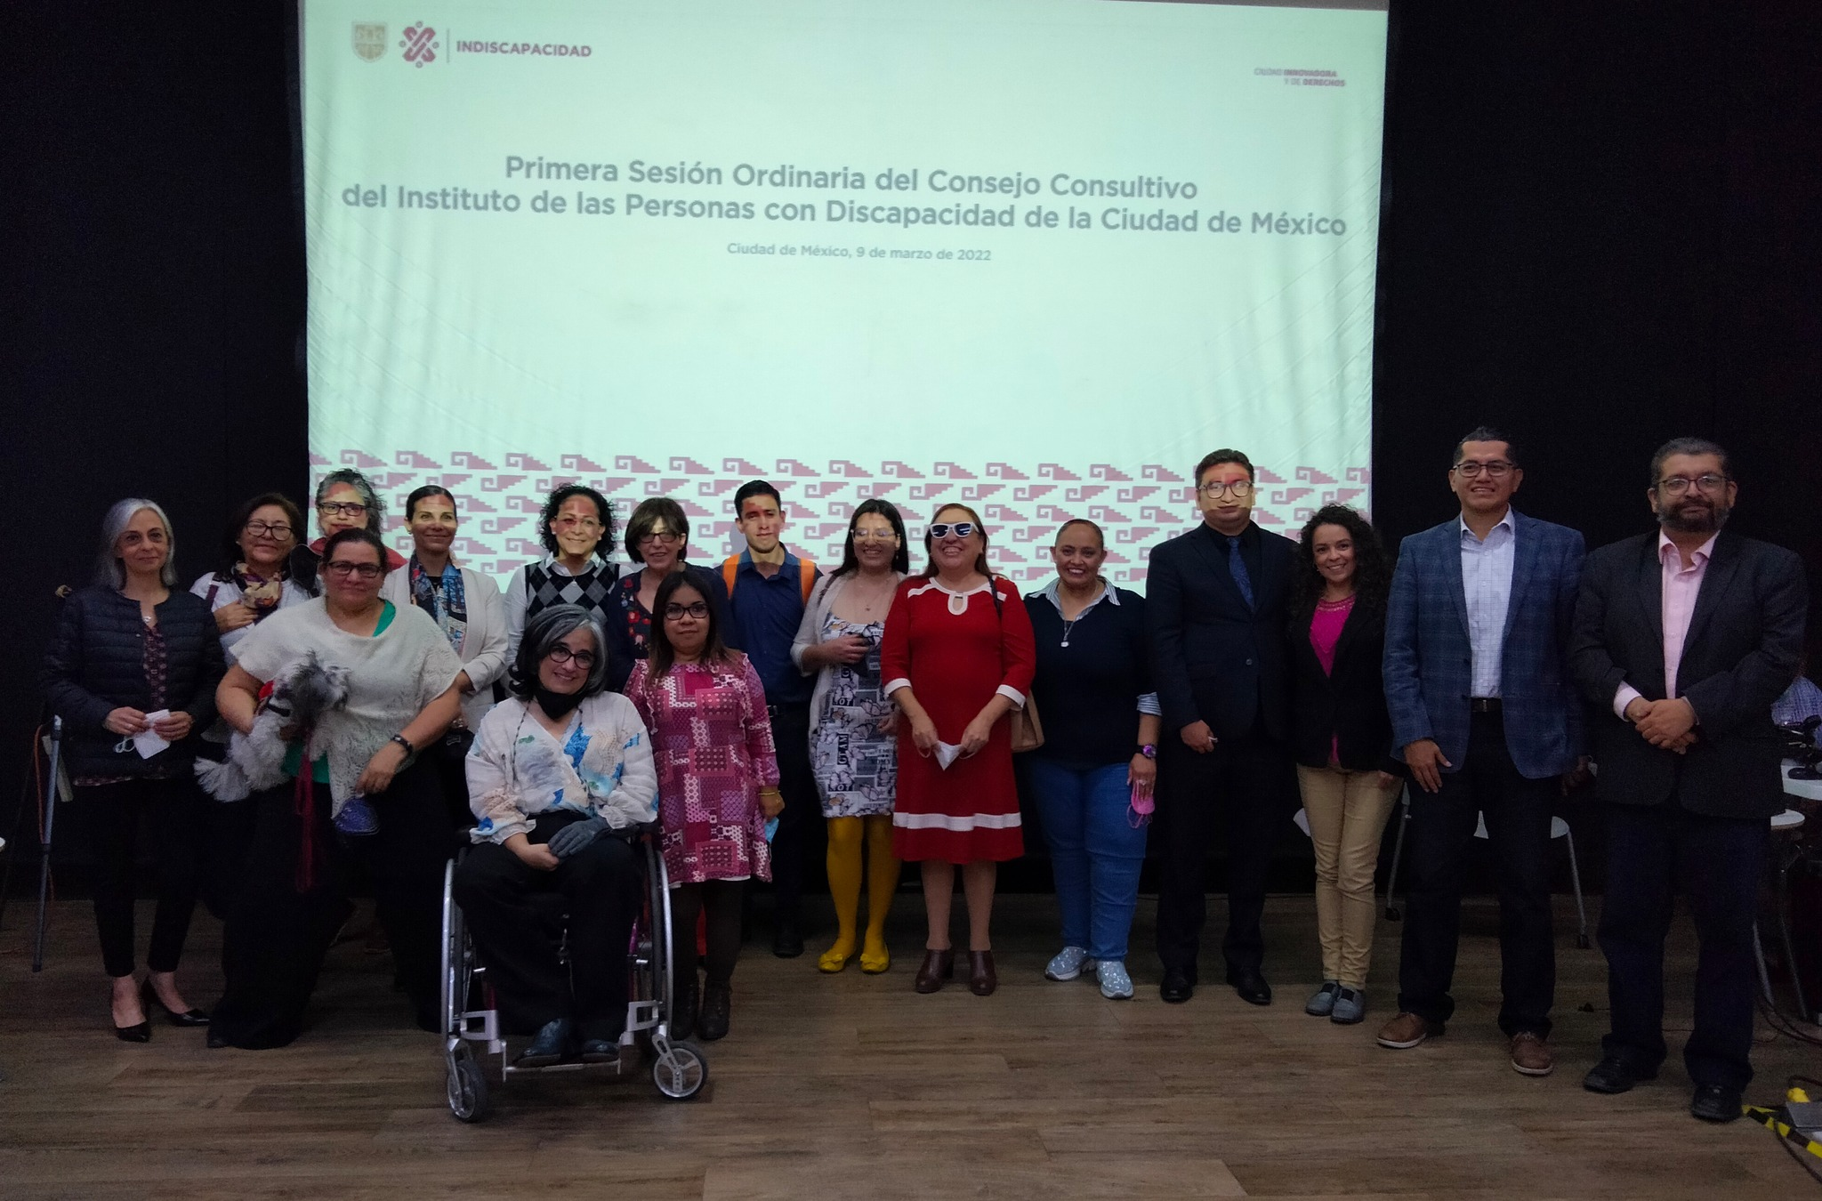
Otros aspectos que quieran destacar de su iniciativa en particular
Considerar:
Utilizar SISTEMAS ALTERNATIVOS Y COMPLEMENTARIOS DE COMUNICACIÓN
Incluir a las sugerencias sanitarias, las zoosanitarias, para incluir a las personas usuarias de perros de servicio y asistencia, terapias asistidas con animales en los protocolos de actuación de diversas actividades, sociales, culturales deportivas, de protección civil

Slide 12
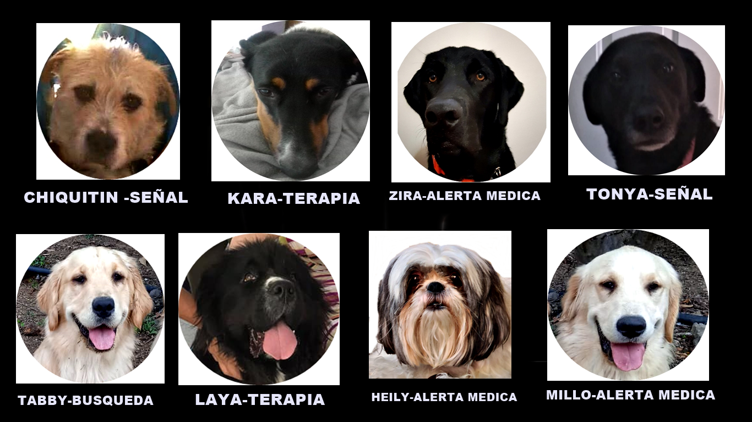
Gracias
FUNDACIÓN K7
contacto.uk7@gmail.com

